Slide 1

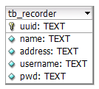

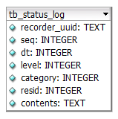
tb_site.uuid
tb_recorder.uuid
tb_recorder.uuid

Slide 2
테이블 상세 설명
table name | columns | description
tb_site | uuid | 사이트별 정보에 대한 key
 | name | 사이트 이름
tb_recorder | uuid | 레코딩서버 별 key
 | name | 레코딩 서버 이름
tb_site_recorder | site_uuid | 사이트 uuid
 | recorder_uuid | 레코딩 서버 uuid
 | address | 레코딩 서버 Address
 | username | 레코딩 서버 접근 아이디
 | pwd | 레코딩 서버 접근 패스워드
tb_status_log | tb_recorder_uuid | 레코딩 서버 uuid
 | seq | 시쿼스
 | dt | 시간
 | level | 레벨
 | category | 카테고리
 | resid
 | contents | 내용

